Slide 1
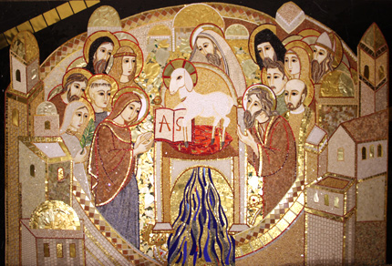
Ἀποκάλυψις
don Manuel Marciello Beltrami

Slide 2
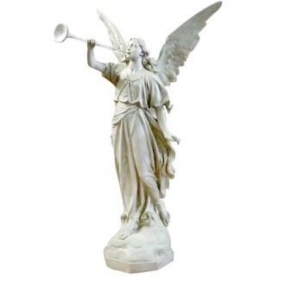
Apocalisse 11, 15
«Il settimo angelo suonò la tromba e nel cielo echeggiarono voci potenti che dicevano:
"Il regno del mondo
appartiene al Signore nostro e al suo Cristo:
egli regnerà nei secoli dei secoli"».
  Al suono della Settima Tromba si odono ‘voci potenti’
  (= importanza assoluta di quello che verrà detto)
  Si annuncia il Regno del Padre e del Figlio come
  ‘già’ e ‘non ancora’
  ‘Già’ perché la Promessa di Dio è efficace e non si
  fa arrestare dal male
  ‘Non ancora’ perché ciò avverrà alla trasfigurazione
  della storia

Slide 3
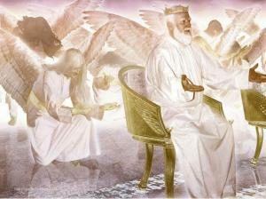
Apocalisse 11, 16-18a
«Allora i ventiquattro anziani, seduti sui loro seggi
al cospetto di Dio, si prostrarono faccia a terra e
adorarono Dio dicendo:
"Noi ti rendiamo grazie,
Signore Dio onnipotente,
che sei e che eri,
perché hai preso in mano la tua grande potenza
e hai instaurato il tuo regno».
  I 24 anziani ‘seduti’ (= che sono in relazione con Dio e, per questo, esercitano il suo potere sulla storia), ‘si prostrano’ (= sorpresa e obbedienza per ciò che Dio realizza)
  ‘Ringraziano’ (= quello che è di Dio è anche loro)
  Non c’è più ‘che viene’ (= il giudizio si compie)
  Una potenza contro il male

Slide 4

Apocalisse 11, 18b
«Le genti fremettero,
ma è giunta la tua ira,
il tempo di giudicare i morti,
di dare la ricompensa
ai tuoi servi, i profeti, e ai santi,
e a quanti temono il tuo nome,
piccoli e grandi,
e di annientare coloro
che distruggono la terra"».
  All’ira delle forze ostili nella storia al piano di Dio, il Signore contrappone la sua ‘Ira’ (= si lascia coinvolgere personalmente/passionalmente nella distruzione del male)
  Il giudizio è sulle ‘opere’ e comporta un ‘salario’ (= il bene fatto profuma di eternità)

Slide 5

Apocalisse 11, 19
«Allora si aprì il tempio di Dio che è nel cielo e apparve nel tempio l'arca della sua alleanza. Ne seguirono folgori, voci, scoppi di tuono, terremoto e una tempesta di grandine».
  Il tempio rappresenta il modo attraverso il quale Dio influenza la storia: la Sua forza, superato il male, porterà alla convivenza paritetica tra il Signore e gli uomini
  L’arca ricorda che Dio non verrà
  meno all’impegno presosi con
  l’umanità
  Il male sarà inesorabilmente
  colpito e distrutto dall’alto

Slide 6
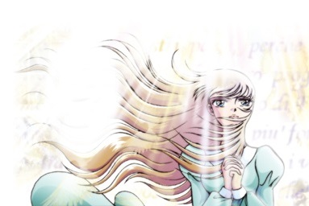
Apocalisse 12, 1-2
«Un segno grandioso apparve nel cielo: una donna vestita di sole, con la luna sotto i suoi piedi e, sul capo, una corona di dodici stelle. Era incinta, e gridava per le doglie e il travaglio del parto».
Si tratta del popolo di Dio, visto nelle sue dimensioni trascendenti, i cui valori essenziali si vedono:
  è amato da Dio, come una sposa
  ha una sua fecondità
  è ricolmato dei suoi doni migliori (= il Sole)
  ha già assicurata la pienezza della vita futura, escatologica
  (= la Luna e le stelle)
  L’assemblea si rispecchia con gioia stupefatta in questo quadro.

Slide 7
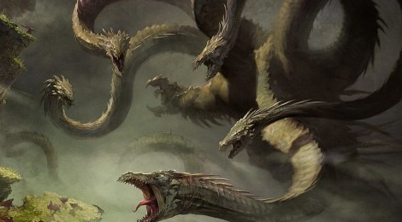
Apocalisse 12, 3-4
«Allora apparve un altro segno nel cielo: un enorme drago rosso, con sette teste e dieci corna e sulle teste sette diademi; la sua coda trascinava un terzo delle stelle del cielo e le precipitava sulla terra. Il drago si pose davanti alla donna, che stava per partorire, in modo da divorare il bambino appena lo avesse partorito».
Appare un secondo segno che, contrapposto al primo, ne facilita, quasi per contrappunto, l'interpretazione:
  È una creatura enorme, mostruosa, intelligente (7 teste) e potente (10 corna)
  Il colore rosso indica la natura
  violenta e assassina
  Si insinua nei centri di potere, che
  danno il tono alla vita altrui (7
  diademi)
  Toglie l’orientamento

Slide 8
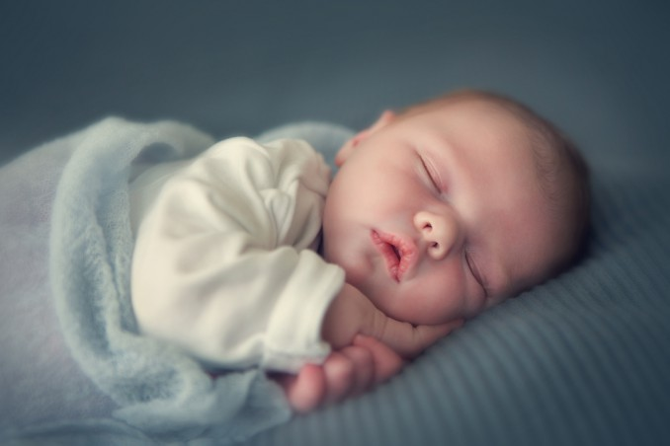
Apocalisse 12, 5
«Essa partorì un figlio maschio, destinato a governare tutte le nazioni con scettro di ferro, e suo figlio fu rapito verso Dio e verso il suo trono».
L’assemblea che si identifica con la Chiesa e con la donna deve esprimere/partorire faticosamente, giorno per giorno, il Cristo.
Ciò si verificherà in tutto quello che la Chiesa-assemblea riuscirà a realizzare di bene: nel bene che si vede come nel bene
nascosto, nel bene apprezzato come nel
bene incompreso. Tutto quello che la
Chiesa faticosamente avrà dato alla luce
favorirà la crescita e il raggiungimento
della statura completa di Cristo
(cfr. Ef 4, 13).

Slide 9
Apocalisse 12, 5
«Essa partorì un figlio maschio, destinato a governare tutte le nazioni con scettro di ferro, e suo figlio fu rapito verso Dio e verso il suo trono».
Quello che la Chiesa riesce ad esprimere di bene, per quanto limitato e apparentemente inconsistente, in confronto con l’ambiente in cui essa si trova a vivere, appartiene davvero al Cristo in crescita e non andrà perduto. Con un’immagine ardita, l’autore dice che questo frutto del parto doloroso della Chiesa viene portato accanto a Dio, messo in
contatto protettivo con la potenza di lui.
Nessuna forza umana, nessuna forza
demoniaca riuscirà a intaccarlo.

Slide 10
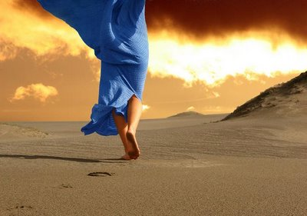
Apocalisse 12, 6
«La donna invece fuggì nel deserto, dove Dio le aveva preparato un rifugio perché vi fosse nutrita per milleduecentosessanta giorni».
Il deserto come luogo…
  dell’essenzialità, della fatica e della fiducia
  del primo amore (cfr. Os 2, 16)
  della ‘normalità’ nella storia
  dove il nutrimento daranno la
  Parola e l’Eucaristia

